Slide 1
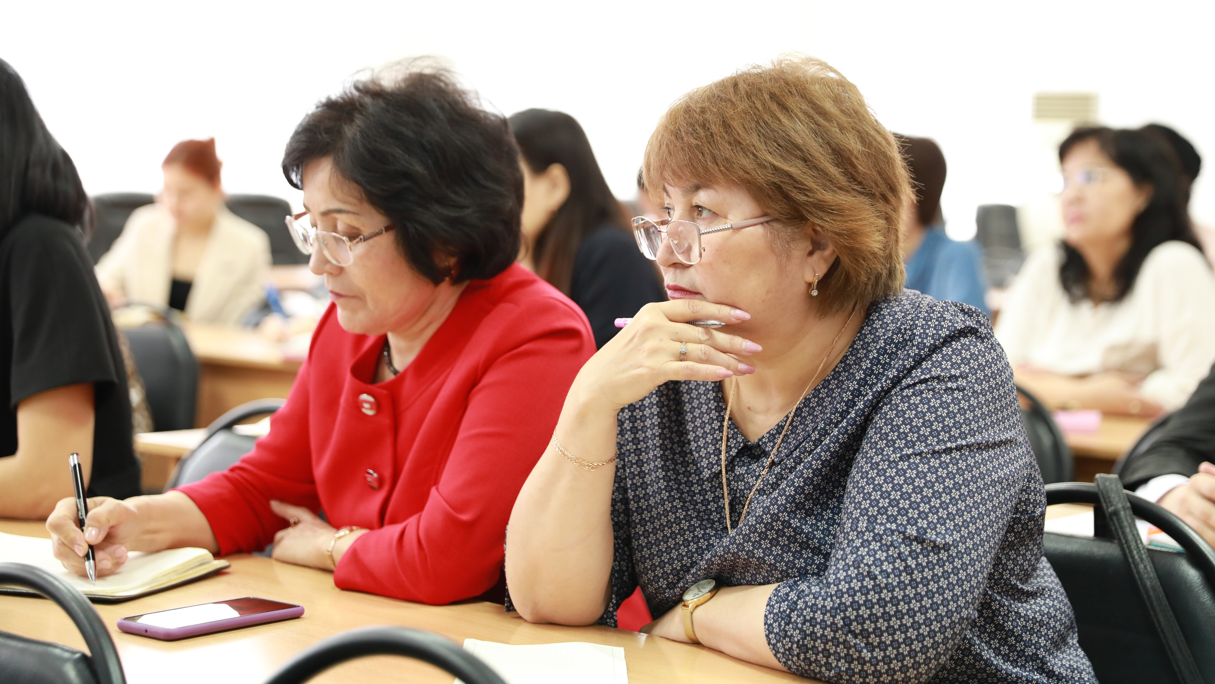
ШЕБЕР ҰСТАЗ – ТАБЫСТЫ ОҚУШЫ

Slide 2
АТТЕСТАТТАУ
Педагогтің үздіксіз кәсіби даму факторы
Білім алушылардың жетістіктері арқылы педагог қызметін объективті бағалау жүйесі
Өзін-өзі тәрбиелеуді және қызмет бабында өсуіне ынталандыру
Әлеуметтік әділдік
Академиялық адалдық

Slide 3
АТТЕСТАТТАУДЫҢ ШАРТТАРЫ МЕН ТӘРТІБІ
1
қадам
ПББ ТАПСЫРУ
Білім басқармасы бекіткен кестеге сәйкес тестілеу орталықтарында тапсырады
2
қадам
МАТЕРИАЛ ЖИНАУ
ПОРТФОЛИО материалы Платформада жинақталады
3
қадам
ӨТІНІШ БЕРУ
Мемлекеттік қызмет, электронды түрде педагог өзі береді (ағымдағы оқу жылының 1 қыркүйегінен 31 желтоқсанға дейін)
4
қадам
САРАПТАМАЛЫҚ КОМИССИЯНЫҢ ҚАРАСТЫРУЫ
Өтініш берген күннен бастап 1 ай ішінде
5
қадам
АТТЕСТАТТАУ КОМИССИЯСЫНЫҢ ШЕШІМ ҚАБЫЛДАУЫ
2024 жылдың 30 тамызына дейін

Slide 4
АТТЕСТТАУДЫҢ ТӘРТІБІ МЕН ЕРЕЖЕЛЕРІ
1) еңбекке уақытша жарамсыздық кезінде;
2) жүктілігі және босануы, бала күтімі жөніндегі демалыстан шыққаннан кейін;
3)білім беру ұйымдарына Министрліктен, білім басқарамасынан, әдістемелік кабинеттерден ауысқан тұлғаларға;
4) шет елдерден келген тұлғаларға;
5)біліктілік санатының қолданылу мерзімі аяқталғанға дейін бір жыл қалса, ал педагог басқа білім беру ұйымына ауысқанда санаттың қолданыс мерзімі
1 ЖЫЛДАН 2 ЖЫЛҒА
ұзартылады
ЕКІНШІ, БІРІНШІ, ЖОҒАРЫ САНАТТАҒЫ ПЕДАГОГ АТТЕСТАТТАУДЫҢ ҚОЛДАНЫСТАҒЫ ЕСКІ ФОРМАТЫНАН «педагог-модератор», «педагог-сарапшы», «педагог-зерттеуші» санаттарына сәйкесінше
ЖАЛПЫ НЕГІЗДЕ ӨТЕДІ
МЕМЛЕКЕТТІК
ҚЫЗМЕТ
Платформа арқылы
КӨРСЕТІЛЕДІ
Мемлекеттік қызметті көрсету үшін құжаттар мен мәліметтердің тізбесіне ЭССЕ енгізілді

Slide 5
АТТЕСТАТТАУ
Санатты растау кезінде бейіні бойынша 30 және одан да көп жыл педагогикалық өтілі бар педагогтер, соның ішінде ескі жүйе бойынша «бірінші», «жоғары» санаттан «педагог-модератор» санатына ауысқан кезде
ПББ-дан босатылады
«педагог-зерттеуші»
«педагог-шебер»
санатын растау кезінде (екі реттен артық емес) ПББ-дан босатылады
ПББ тесті
Пәндік білім - 50 тапсырма
Мүмкіндігі шектеулі тұлғалар - қосымша 40 минут беріледі
«Педагог-зерттеушілер» және «педагог-шеберлер» үшін:
егер педагог біліктілікті арттыру курстарының тренері болып табылса, тиісінше 3 және 4 балл беріледі

Slide 6
АТТЕСТАТТАУ
ПББ КЕЗІНДЕ ТӘРТІП БҰЗҒАНЫ ҮШІН:
ПББ қатысуға шектеу 5 жылдан 1 жылға дейін азайтылды
Бұзушылық қайталанған кезде: педагог, бөлім басшысы (меңгерушісі), әдістемелік кабинеттің (орталықтың) әдіскері - 5 жылға шектетіледі, білім беру ұйымының, әдістемелік кабинеттің (орталықтың) бірінші басшысы (басшының орынбасары) – үш жылға.
Өтініш білдірген санатқа ПББ шектік деңгей жетпеген жағдайда:
Растау кезінде - бір санат төмен беріледі
Санат беру кезінде - ПББ нәтижесінен жоғары емес
ПББ нәтижесі оң болып саналатын жағдай: барлық лауазымдағы педагогтер, әдіскерлер үшін:
«педагог» - 50%
«педагог-модератор» - 60%
«педагог-сарапшы" 70%
«педагог-зерттеуші» - 80%
«педагог-шебер» - 90%
Басышалар мен орынбасарлары –
70%

Slide 7
АТТЕСТАТТАУ
АТТЕСТАТТАУ КОМИССИЯСЫ ЖЫЛЫНА БІР РЕТ ШЕШІМ ҚАБЫЛДАЙДЫ
САБАҚ (іс-шара, ұйымдастырылған қызмет) – ОҚЫТУ ӘДІСТЕМЕСІН МЕҢГЕРУДІҢ НЕГІЗГІ КӨРСЕТКІШІ
БІЛІМ БЕРУ
ҰЙЫМЫНЫҢ ӘКІМШІЛІГІ
педагогтерге аттестаттау материалдарын қалыптастыруға жәрдемдеседі
БІЛІМ АЛУШЫЛАРДЫҢ БІЛІМ САПАСЫНЫҢ ДИНАМИКАСЫ –педагог үшін қызмет тиімділігінің негізгі көрсеткіші

Slide 8
АТТЕСТАТТАУ
Әдіскерлер мен басшының орынбасарлары
ПББ ТЕСТІН ТАПСЫРАДЫ
Басшылар үшін ПББ ТАПСЫРМАЛАРЫНА Қазақстан Республикасының
«СЫБАЙЛАС ЖЕМҚОРЛЫҚҚА ҚАРСЫ ІС-ҚИМЫЛ ТУРАЛЫ» Заңы бойынша 10 сұрақ қосылды
Педагог жетістіктерінің тізбесіне ШЫҒАРМАШЫЛЫҚ, СПОРТТЫҚ БАЙҚАУЛАР МЕН ЖАРЫСТАР
қосылды
Әдістемелік кабинеттің (орталықтың), білім беру ұйымының БАСШЫСЫНЫҢ ОРЫНБАСАРЫ санатының қолданылу мерзімі -
5 ЖЫЛ

Slide 9
ПББ ТАПСЫРУСЫЗ, КЕШЕНДІ ТАЛДАМАЛЫҚ ЖАЛПЫЛАУ ҚОРЫТЫНДЫСЫ БОЙЫНША АТТЕСТАТТАУ
«педагог-модератор»:
ағылшын тілі: IELTS-6,5 ұпай немесе TOEFL-79-84 ұпай
Француз: DELF-B2неміс
тілі: GoetheZertifikat-B2
«педагог-сарапшы»:
ағылшын тілі: IELTS-6,5 ұпай немесе TOEFL-85-93 ұпай
Француз: DELF-B2
неміс тілі: GoetheZertifikat-B2
«педагог-зерттеуші»: ағылшын тілі: IELTS – 7 ұпай немесе TOEFL IBT – 94-101 ұпай, TKT Modules 1-3 band 3-4/4; TKT CLIL; TKT YL
Француз: DELF-C1;
неміс: GoetheZertifikat-С1
«педагог-шебер»: ағылшын тілі: IELTS – 7,5 балл немесе TOEFL IBT – 102-109 балл, TKT Modules 1-3 Band 3-4/4; TKT CLIL; TKT YL
Француз: DELF-C1
неміс: GoetheZertifikat-С1
Шет (қытай, түрік, араб және т. б.) тілдерінің педагогтеріне қызмет нәтижелерін кешенді талдамалық жалпылау қорытындысы бойынша, ПББ рәсімінен өтпей-ақ: «педагог-модератор» - В2 деңгейі; «педагог-сарапшы» - С1 немесе С2 деңгейі.

Slide 10
АТТЕСТАТТАУ РӘСІМІН ӨТПЕЙ:
Арнайы пәндер педагогтеріне және ТжКБ өндірістік оқыту шеберлеріне жұмысқа қабылдау кезінде:
«педагог-модератор» - бейіні бойынша өндірісте 5 жыл өтілі болған кезде
«педагог-сарапшы» - бейіні бойынша өндірісте 10 жыл өтілі болған кезде
«Педагог-модератор» санаты келесі тұлғаларға беріледі:
Президенттік кадр резервіне кіргендерге
Nazarbayev University және «Болашақ» бағдарламасының басқа да ұйымдарының түлектеріне
қолданыстағы Celta сертификаты бар шет тілі педагогтеріне
«Арнайы бағдарламаға» қатысушыларға:
жоғары, жоғары оқу орнынан кейінгі білім беру ұйымдарының түлектеріне «педагог-модератор» санаты беріледі
«педагог-сарапшы», «педагог-зерттеуші» біліктілік санаты болса, бір деңгейге жоғары санат беріледі
«Педагог-сарапшы» санаты
«Бірінші санатты басшы» санаты
DELTA сертификаты бар шет тілі педагогтері
«Білім беру өзгерістерінің көшбасшылары» кадр резервіне кірген тұлғаларға беріледі

